Slide 1

Кладовая знаний.
« Знайка »
МОУ «СОШ №31»
Имбрякова С.В.
Хочу научиться учиться!

Slide 2
Скоро в школу!
Чтобы успешно учиться в школе надо быть внимательным , слышать о чём говорят на
УРОКЕ.

Slide 3
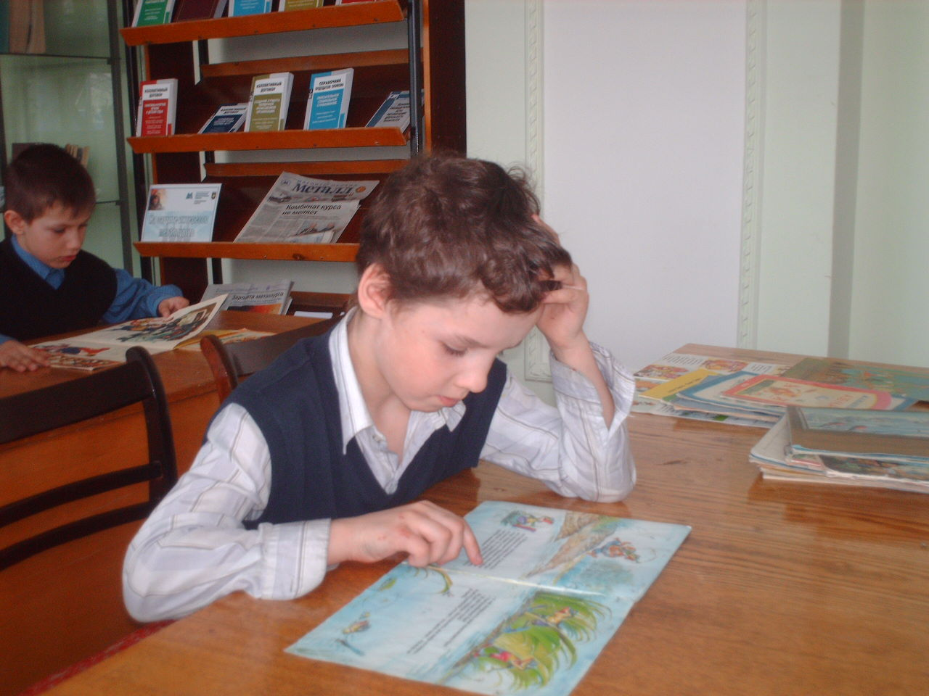
Хочу научиться читать!

Slide 4
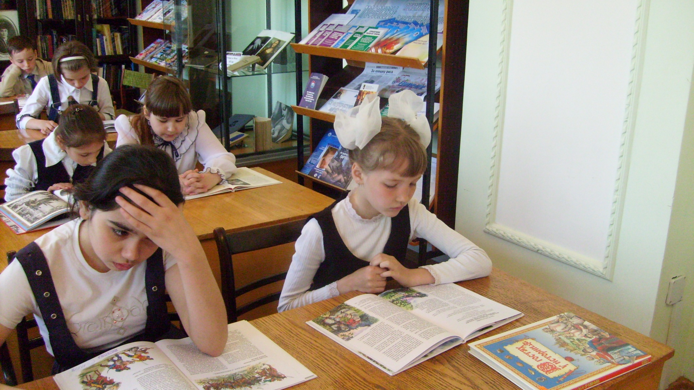
Ой-ой-ой!

Slide 5
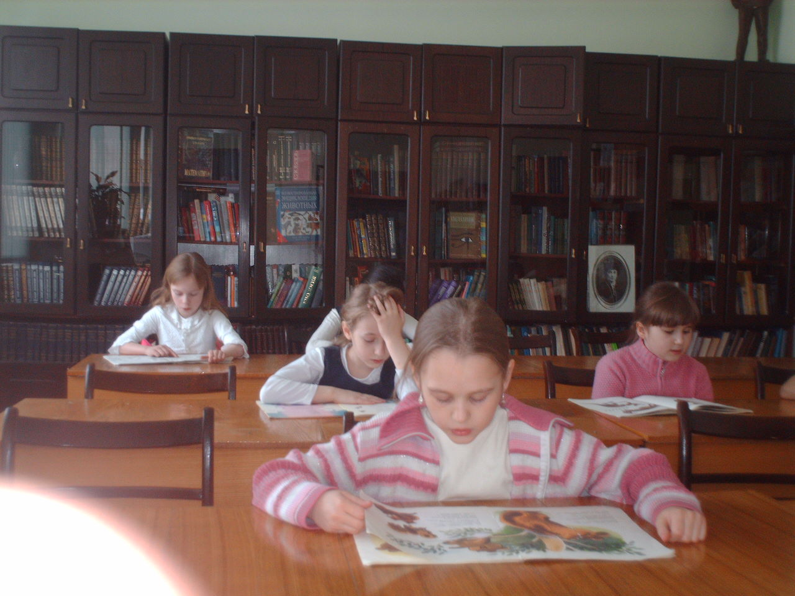
Я начинаю понимать как правильно читать!

Slide 6
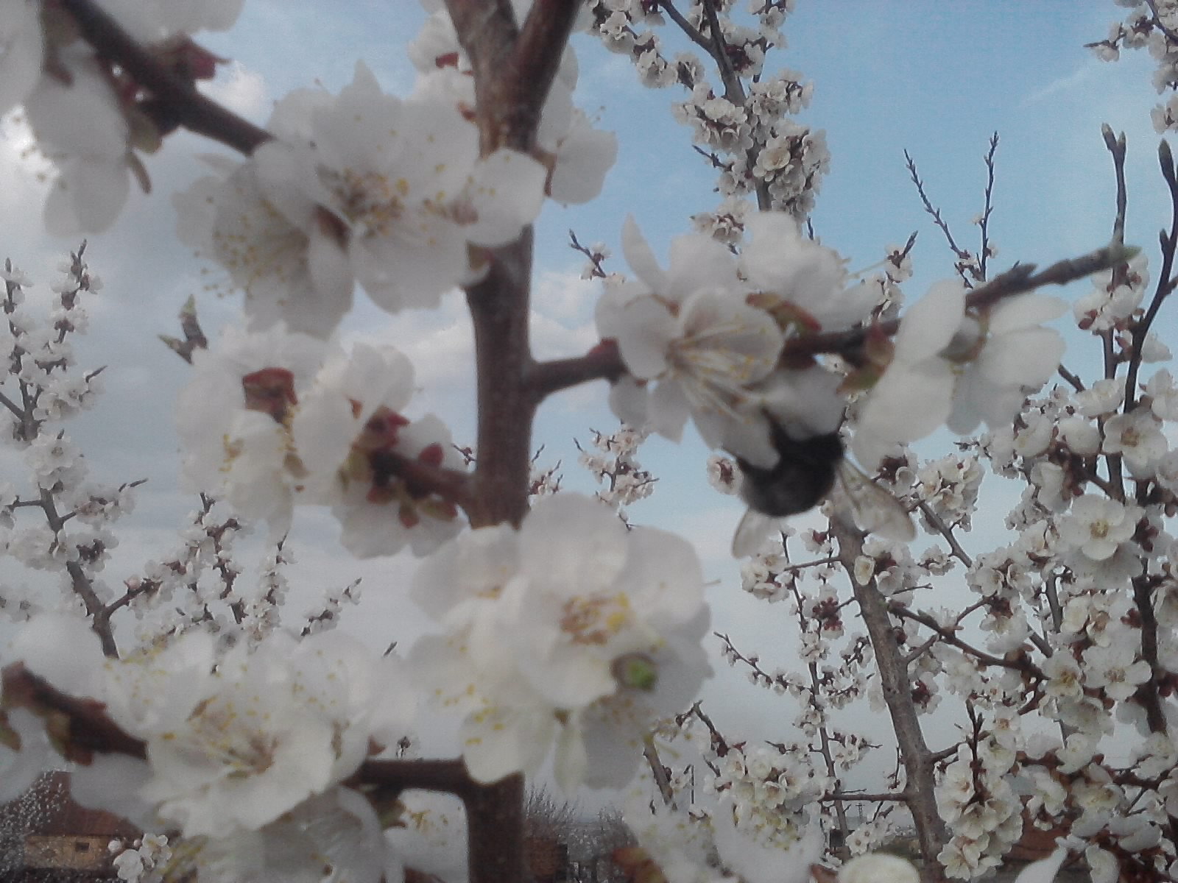
Я живу на Урале! Мой край красивый!

Slide 7
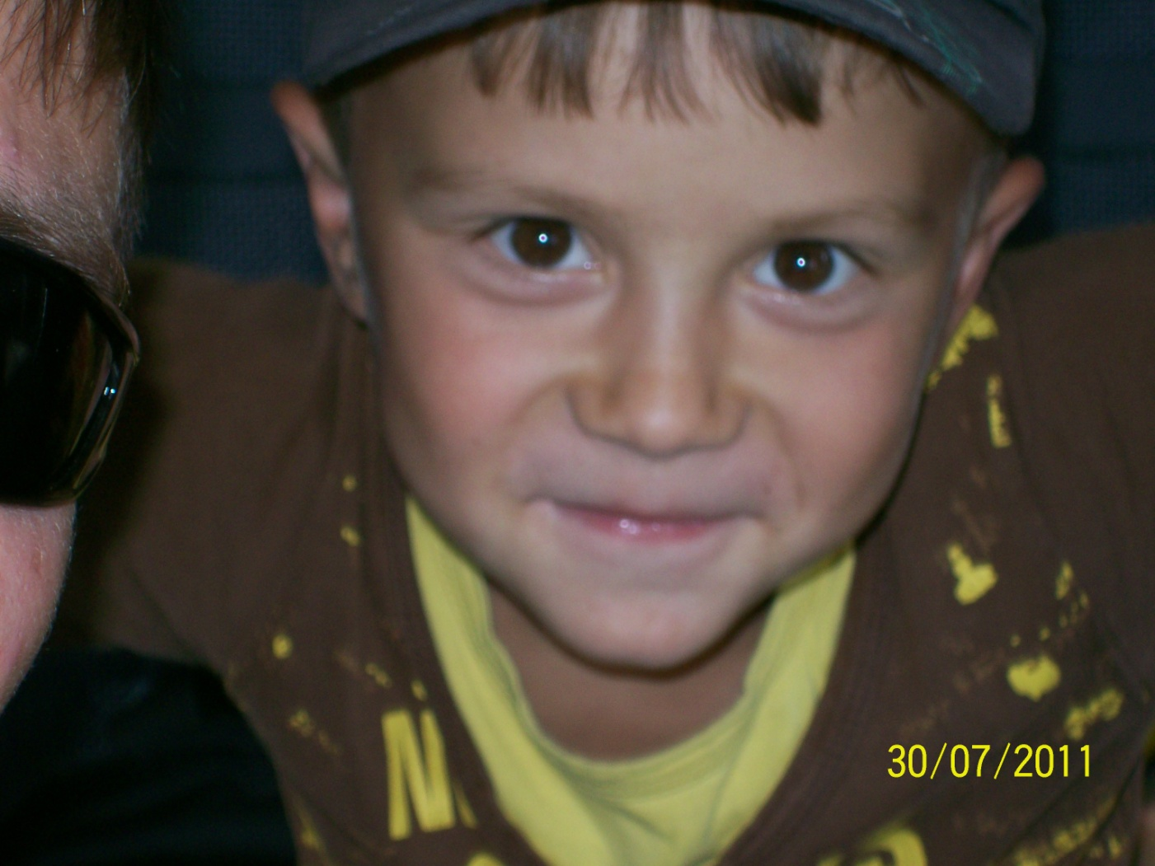
Спасибо « Знайке», я научился читать!

Slide 8
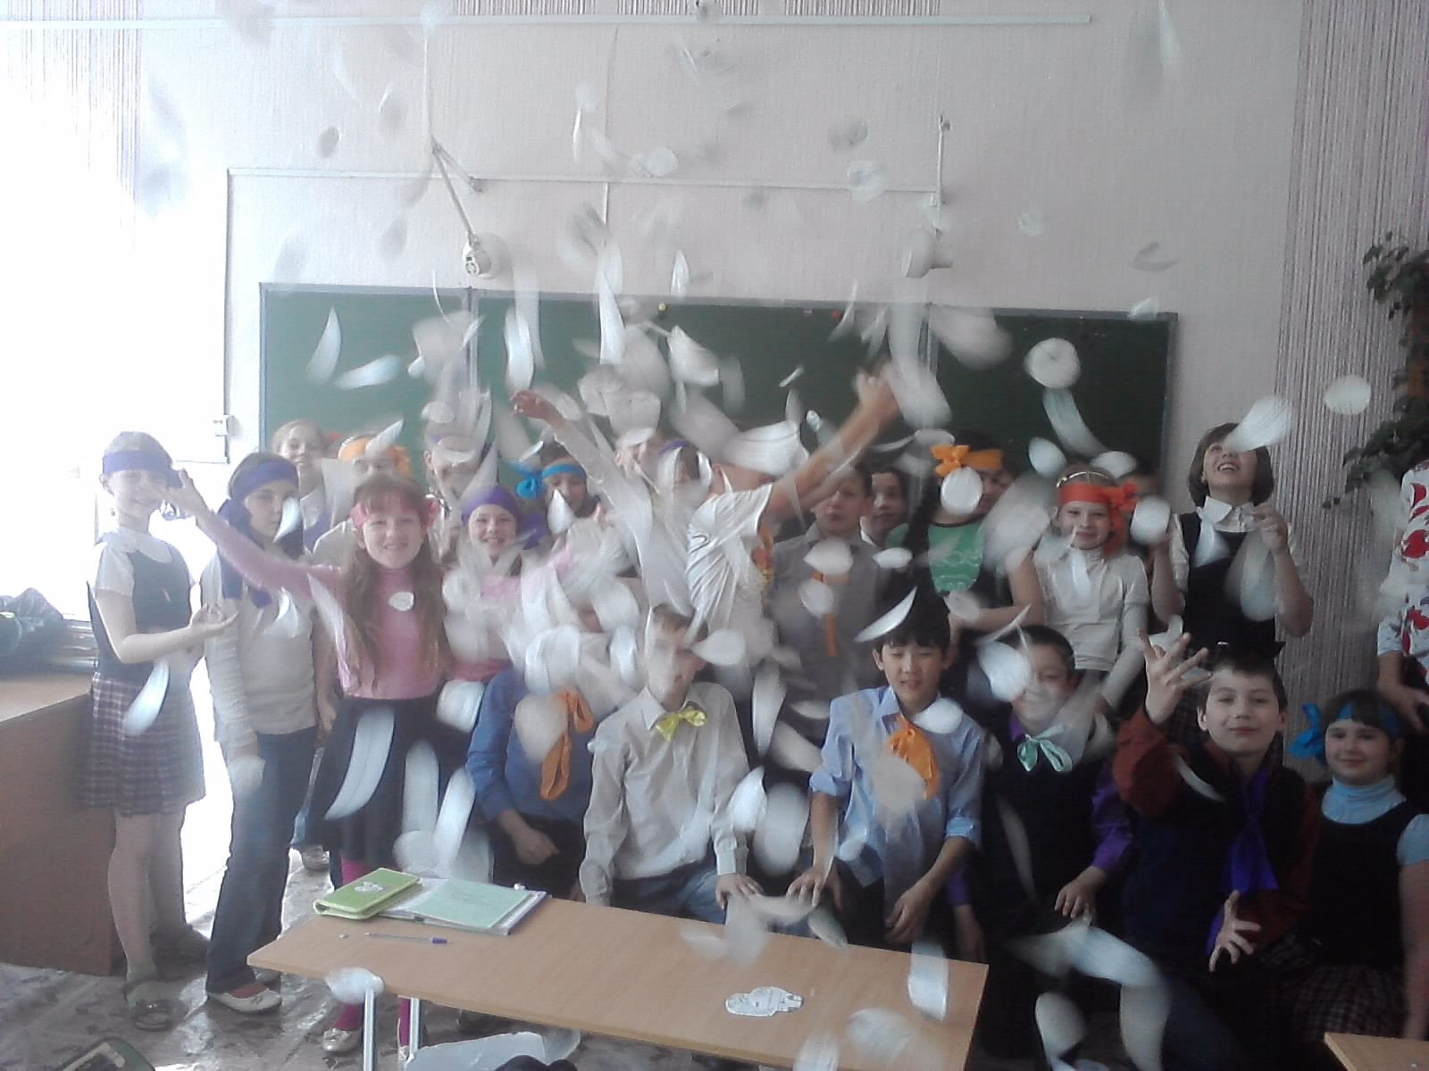
Приходите к нам в Знайку »!

